Slide 1
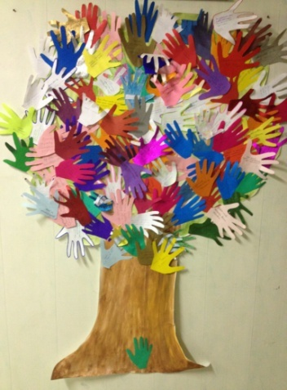
Проект « Вместе мы одна семья»
Цель : Разработать методические рекомендации для педагогов по усовершенствованию методов адаптации и социализации детей мигрантов в ДОУ.
2015 год

Slide 2
Актуальность:
Высокая миграция на территории России.
Расширение культурно-экономических контактов между народами.
Рост числа смешанных браков, в которых родители говорят на разных языках
Негативный настрой коренных жителей- родителей дошкольников, в группе которых есть дети мигранты.

Slide 3
ФГОС ДО одной из основных задач определяет «обеспечение равных возможностей для развития каждого ребенка в период дошкольного детства независимо от места проживания, пола, нации, языка, социального статуса, психофизиологических и других особенностей».

Slide 4
Проект «Вместе мы одна семья»
Цель : Создание благоприятных условий для адаптации, освоения русского языка и социализации детей мигрантов в российскую жизнь посредством формирования навыков культуры речи, толерантных взглядов у детей (семей), творческого развития личности ребенка.
I блок
II блок
«Культура речи. Учимся говорить правильно»
«Будем толерантны»

Slide 5
Задачи:
Адаптировать детей мигрантов к социуму в поликультурной среде, сохраняя их этническую идентичность
Обеспечить психолого- педагогическую поддержку, сопровождение семей в вопросах развития и образования
Привлечь родителей к активному участию в жизни сада и в социализации ребенка
Развивать русскую речь у нерусских дошкольников
Обогатить интеркультурными компонентами развивающую предметную среду

Slide 6
I блок: «Будем толерантны»
дети
Формировать у детей старшего дошкольного возраста умения видеть и понимать другого человека, проявлять сопереживание, сочувствие к людям.
родители
Повышать компетентность родителей по правовым вопросам
педагоги
Знакомить педагогический коллектив с новинками методической литературы, освещающей вопросы формирования у детей толерантного поведения и общения
Формировать у детей толерантное поведение, внутреннюю и внешнюю правовую культуру.
Повышать культуру межличностного взаимодействия детей в группе.
Закреплять нравственные представления, навыки социально приемлемого поведения.
Оснащать предметно-развивающую среду в группах и в ДОУ, отвечающей принципам культуросообразности, индивидуальности.
Оснащать предметно-развивающую среду в группах и в ДОУ, отвечающей принципам культуросообразности, индивидуальности;
Применять в работе с детьми педагогические технологии, ориентированные на развитие толерантности.

Slide 7
II блок: «Культура речи. Учимся говорить правильно»
дети
Родители, педагоги
Сохранять этнокультурные особенности семей мигрантов.
Повышать языковую культуру семей мигрантов.
Способствовать развитию эмоциональной и интеллектуальной сферы детей, созданию благоприятного психологического климата.
Способствовать быстрой языковой адаптация детей мигрантов через формирование ценностного отношения к культурно-национальному наследию России и других стран средствами игровых технологий;

Slide 8
Этапы проекта
ОРГАНИЗАЦИОННЫЙ
РАБОТА ПО РЕАЛИЗАЦИИ ОСНОВНЫХ МЕРОПРИЯТИЙ
ИТОГОВЫЙ

Slide 9
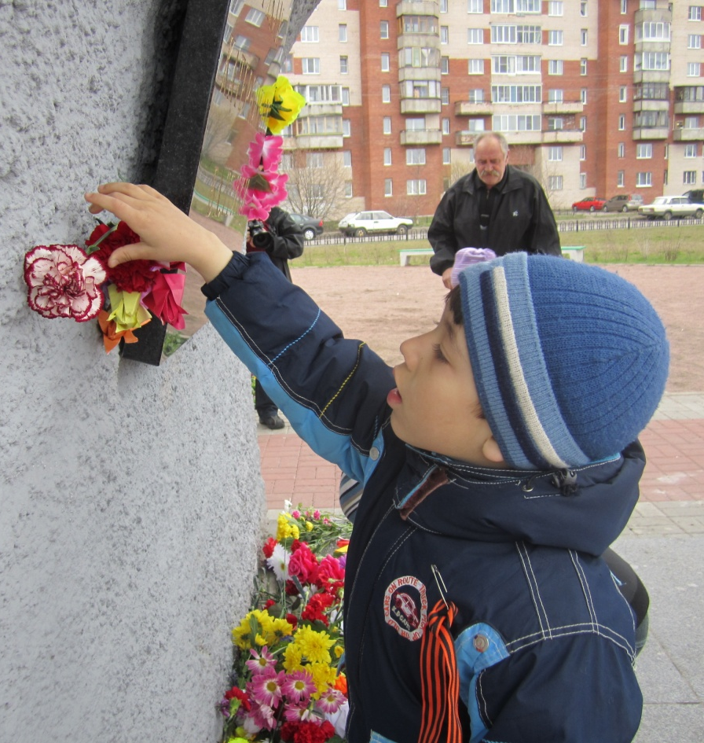
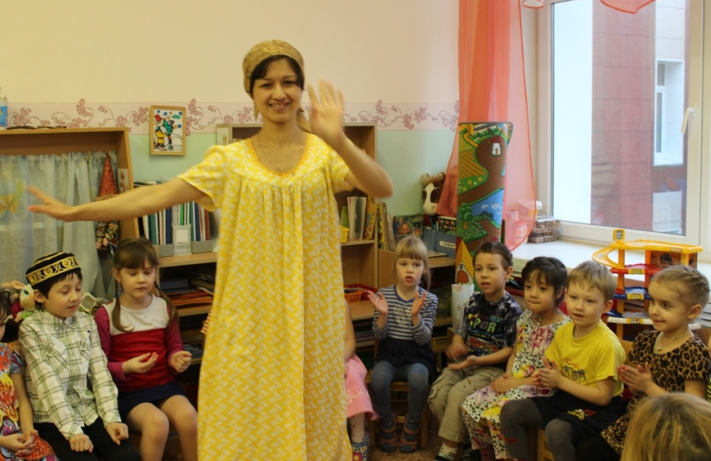

Slide 10
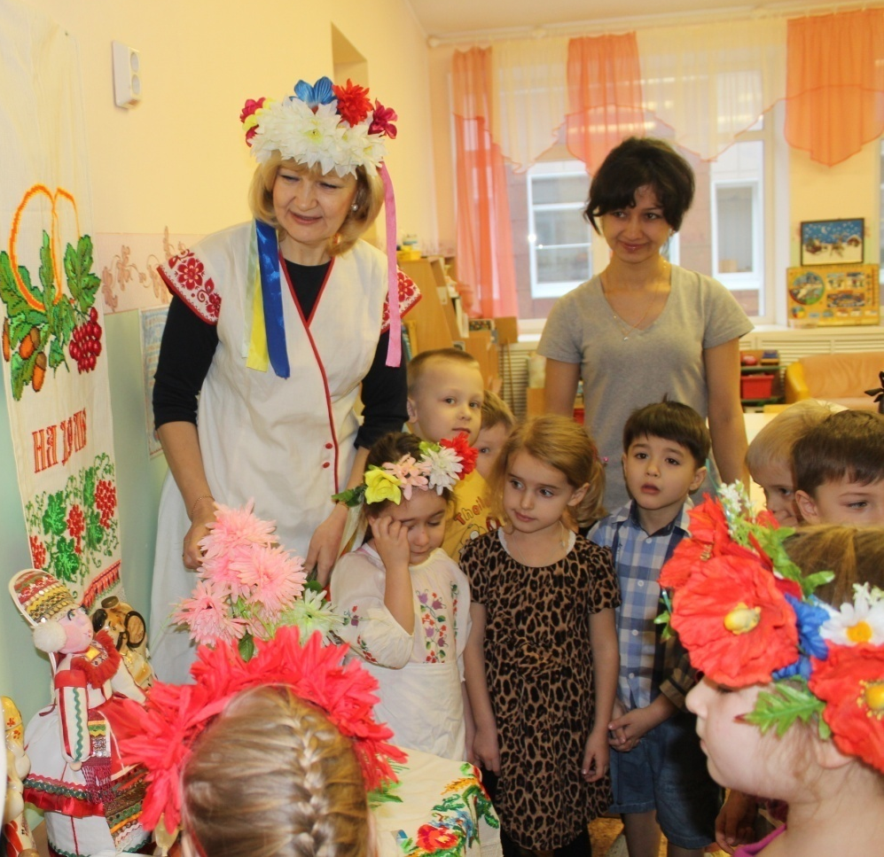
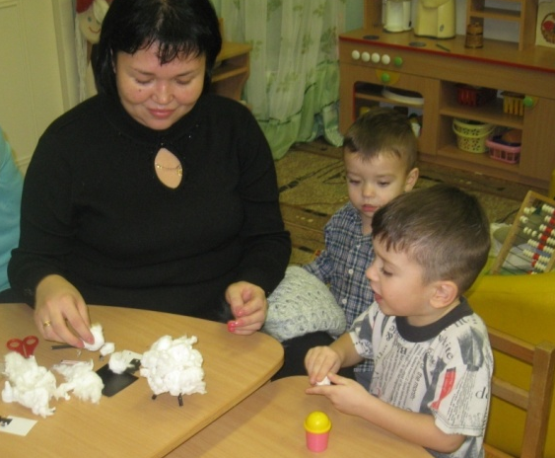

Slide 12
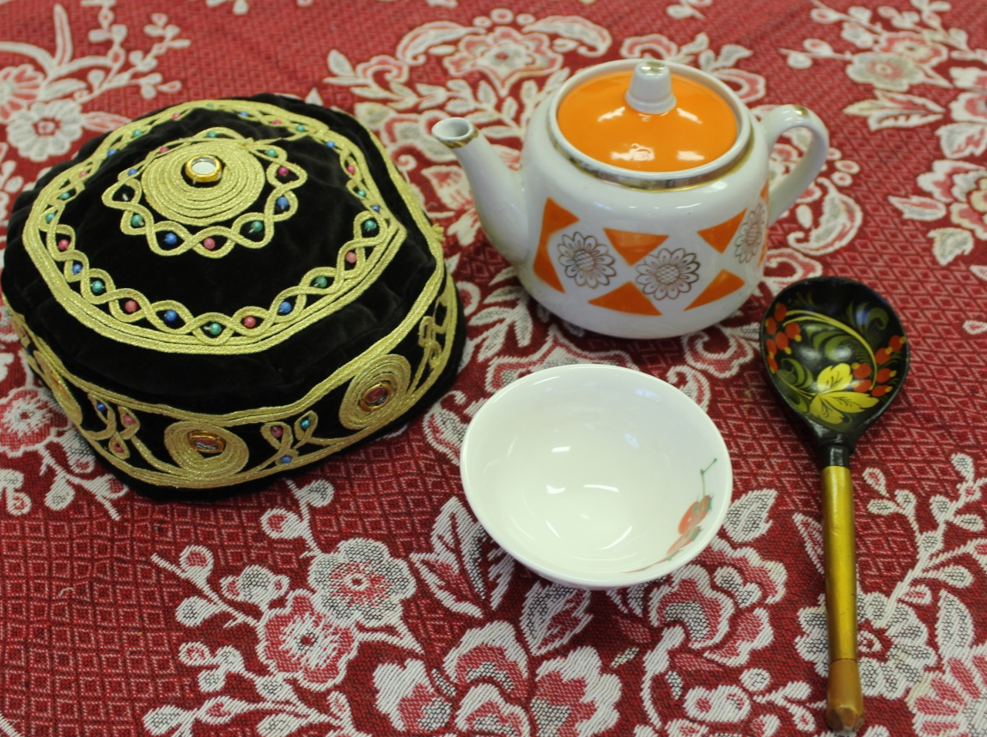
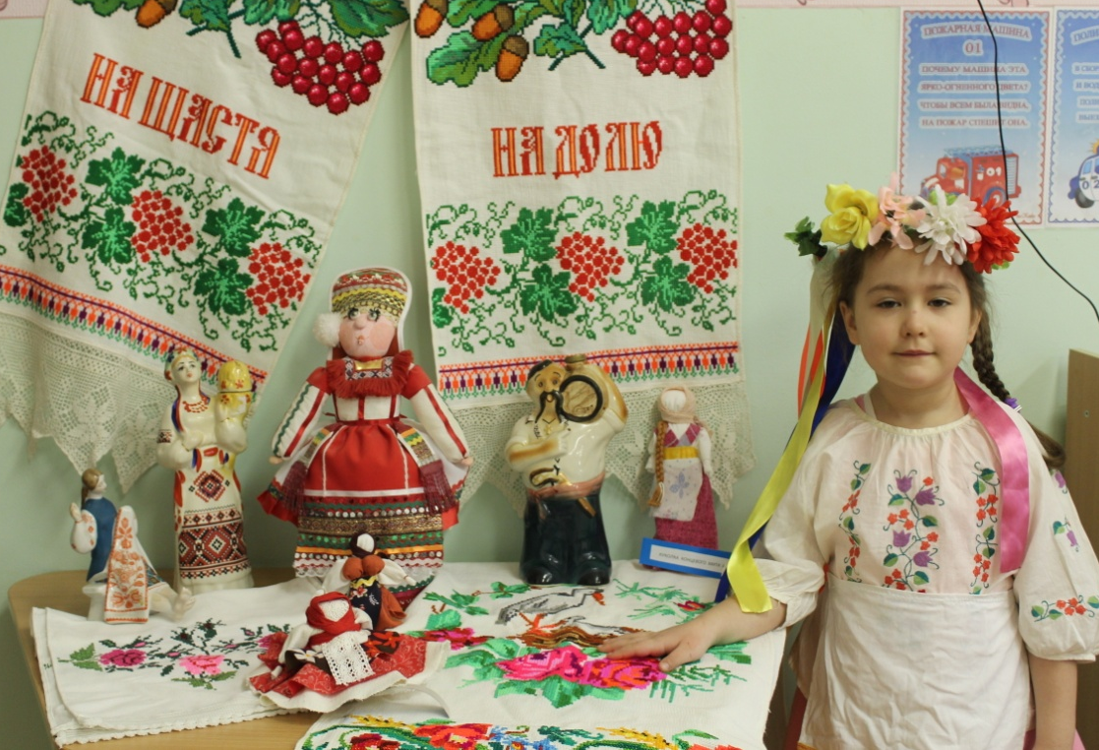

Slide 13
Ожидаемые результаты:
Усвоение детьми-мигрантами основных культурных традиций и особенностей коммуникации страны проживания.
Формирование адаптивных навыков к постоянно меняющемуся миру.
Создание предпосылок для успешной социализации представителей разных культурных традиций в среде доминирующей русскоязычной культуры.
Овладение практическими навыками рационального общения и самопознания.
Повышение речевой культуры детей мигрантов.
Формирование позитивного уважительного отношения к многообразию культур и их представителям на основе усвоения знаний об иных культурах, осознания различий и сходств, общего и особенного между культурами, традициями, образом жизни.

Slide 14
Благодарим за внимание!
НАШИ КООРДИНАТЫ
197761, Санкт–Петербург, Кронштадтский район, Кронштадтское ш., 34/2
Тел.: 439-57-10
Сайт: gdoukronshtadt.ru
E-mail: doy18kronshtadt@yandex.ru

